Slide 1
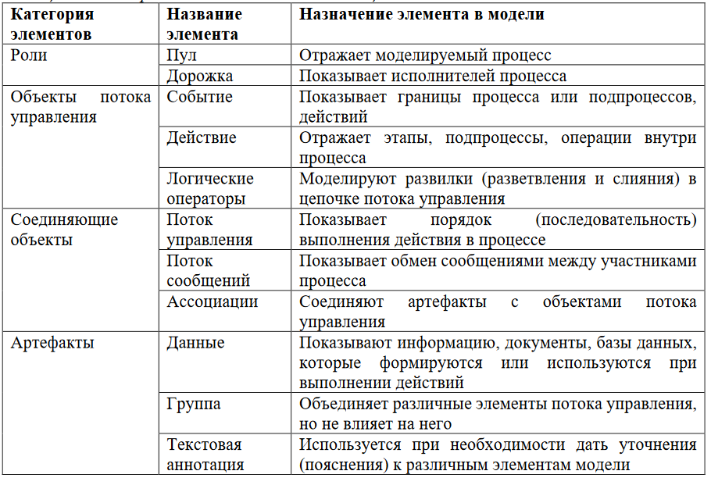
Категории и базовые элементы нотации BPMN 2.0

Slide 2
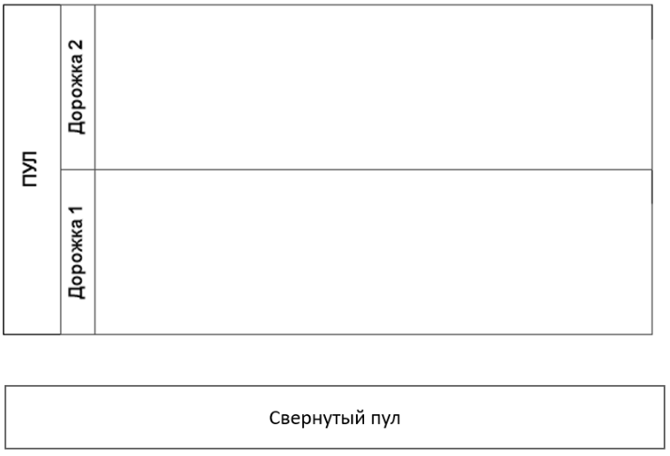
Графическое обозначение пула и дорожек в нотации BPMN 2.0

Slide 3

Графическое обозначение события в нотации BPMN 2.0
Стартовое
событие
Промежуточное
событие
Завершающее
событие

Slide 4
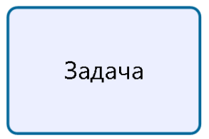
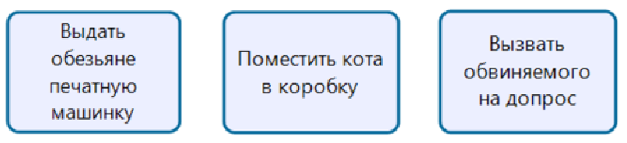
Примеры задач в нотации BPMN 2.0
Графическое обозначение задачи в нотации BPMN 2.0

Slide 5
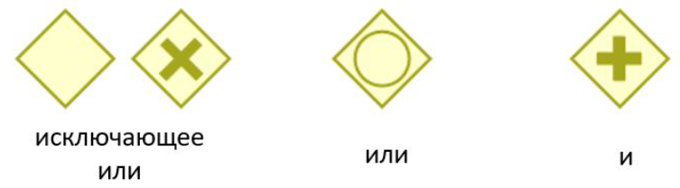
Графическое обозначение логических операторов в нотации BPMN 2.0

Slide 6
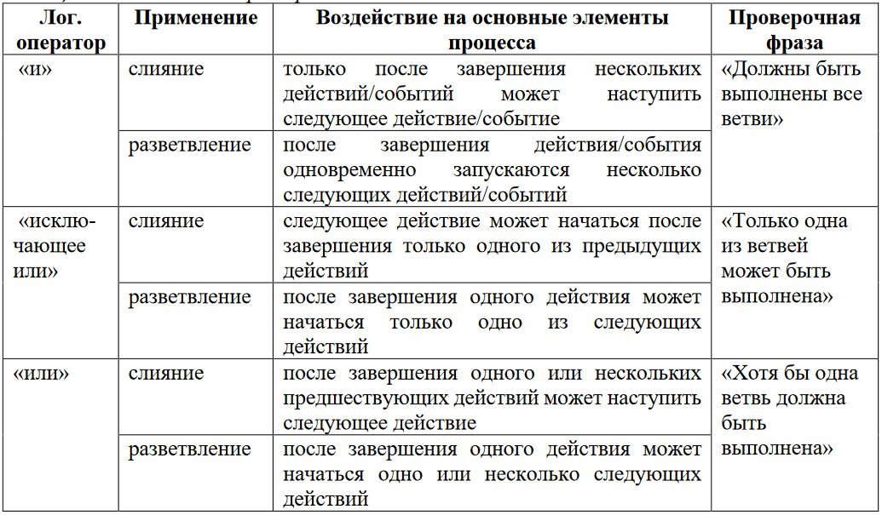
Логические операторы модели

Slide 7
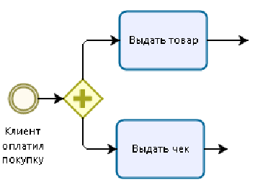
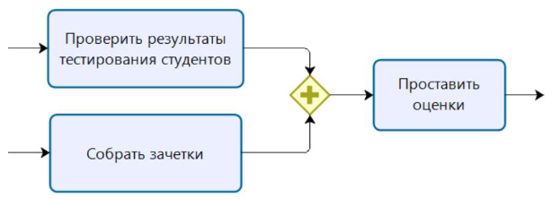
Фрагменты цепочки потока объектов управления
«и» для разветвления
«и» для слияния

Slide 8
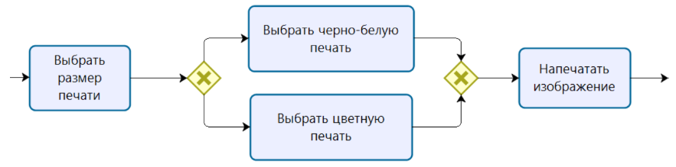
Фрагменты цепочки потока объектов управления
«исключающее или» для разветвления и слияния

Slide 9
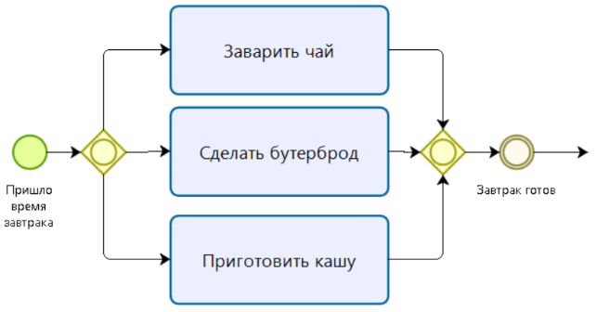
Фрагменты цепочки потока объектов управления
«или» для разветвления и слияния

Slide 10
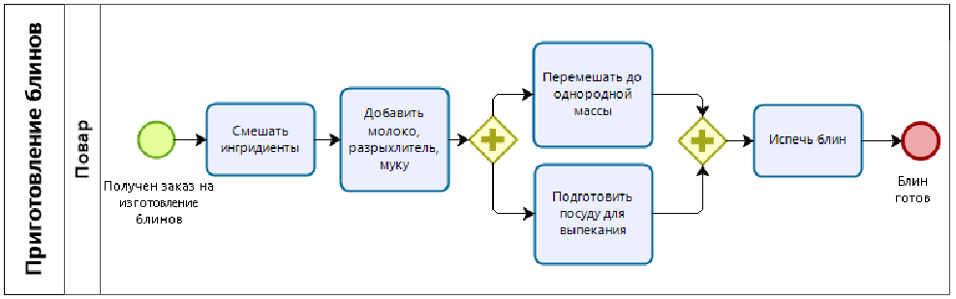
Модель процесса «Приготовление блинов» в нотации BPMN 2.0

Slide 11
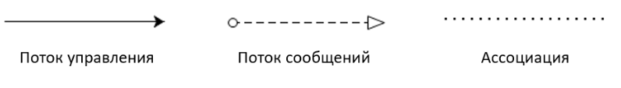
Графическое обозначение соединяющих объектов

Slide 12
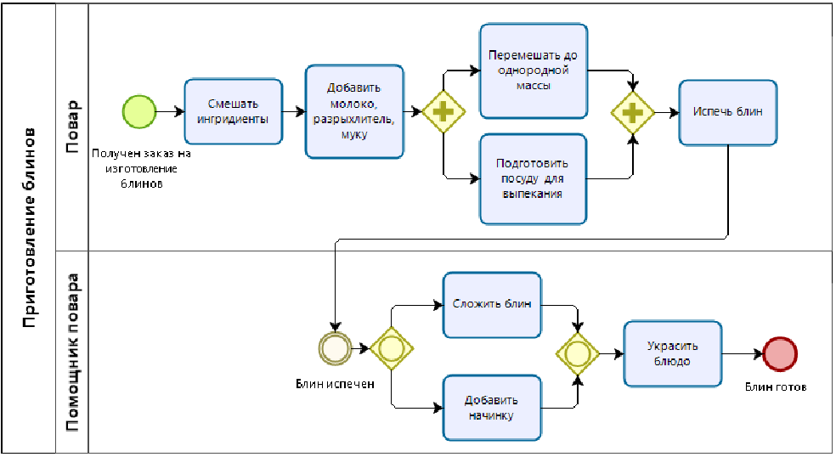
Модель процесса «Приготовление блинов» в нотации BPMN 2.0 с учетом участия исполнителя «Помощник повара»

Slide 13
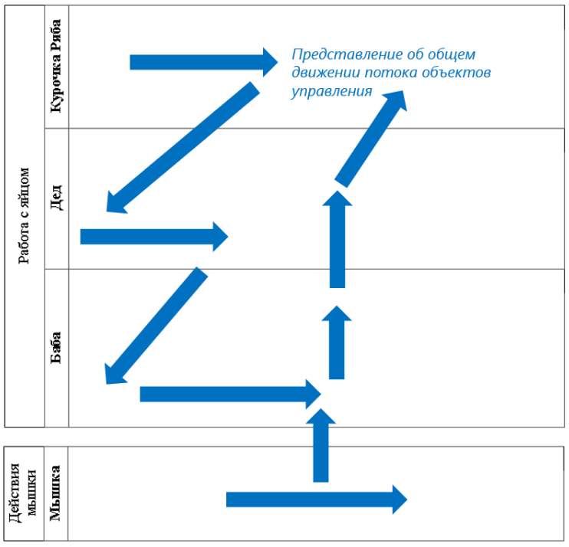
Шаги построения модели процесса в нотации BPMN 2.0
Процесс
«Работа с яйцом»

Slide 14
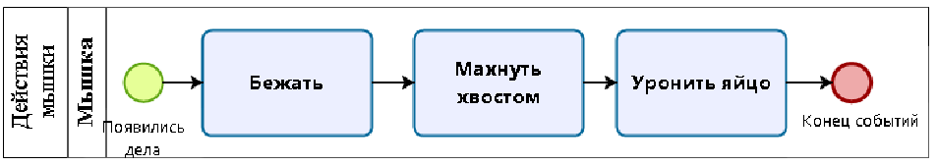
Построение модели процесса в нотации BPMN 2.0
(Процесс «Действия мышки»)

Slide 15
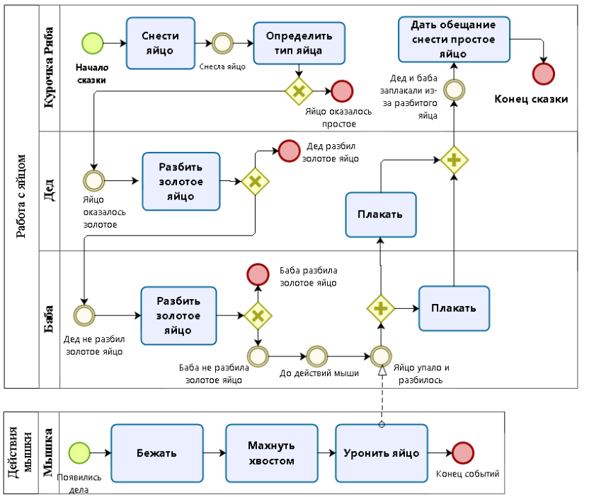
Модель процесса в нотации BPMN 2.0 (Процесс «Работа с яйцом»)
Модель процесса в нотации BPMN 2.0 (Процесс «Работа с яйцом»)

Slide 16
Модель процесса в нотации BPMN 2.0 (Процесс «Работа с яйцом»)
Модель процесса в нотации BPMN 2.0 (Процесс «Работа с яйцом»)

Slide 17
Модель процесса в нотации BPMN 2.0 (Процесс «Работа с яйцом»)
Модель процесса в нотации BPMN 2.0 (Процесс «Работа с яйцом»)

Slide 18
Модель процесса в нотации BPMN 2.0 (Процесс «Работа с яйцом»)
Модель процесса в нотации BPMN 2.0 (Процесс «Работа с яйцом»)

Slide 19
Модель процесса в нотации BPMN 2.0 (Процесс «Работа с яйцом»)

Slide 20
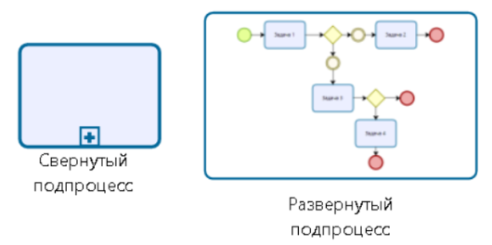
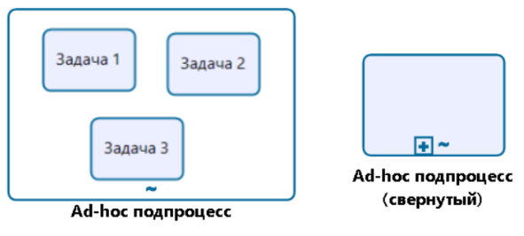
Графическое изображение свернутого и развернутого подпроцесса в нотации BPMN 2.0
Графическое обозначение Ad-hoc процесса

Slide 21
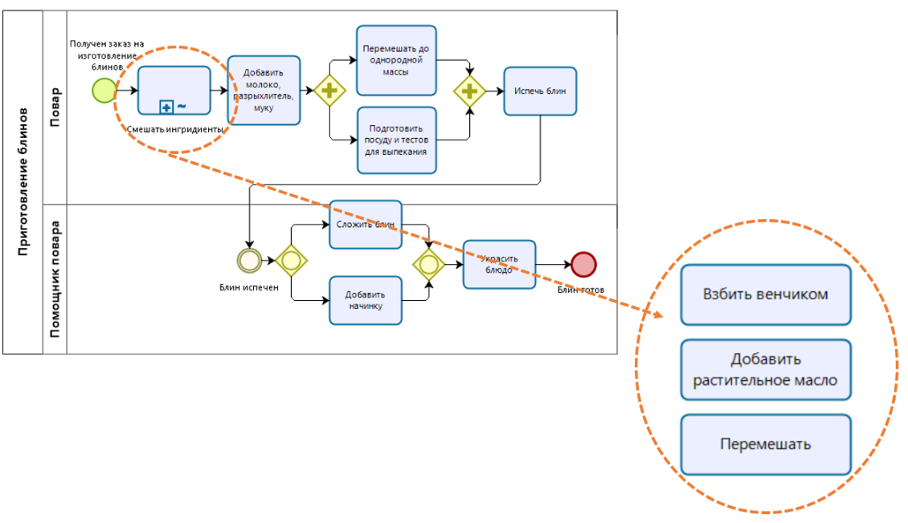
Использование ad-hoc процесса в модели «Приготовление блинов»

Slide 22
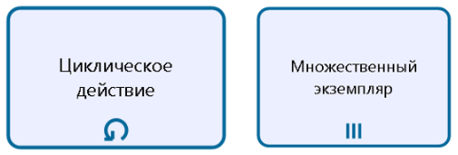
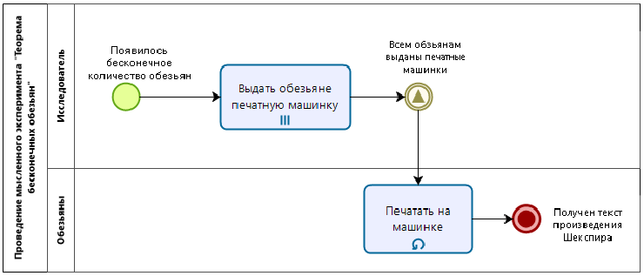
Графическое представление задач «Циклическое действие» и
«Множественный экземпляр»
Модель процесса «Проведение мысленного эксперимента»

Slide 23
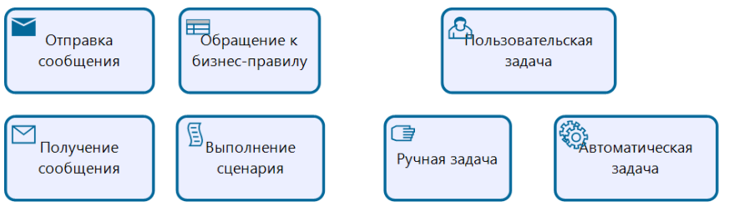
Типы задач в нотации BPMN 2.0

Slide 24
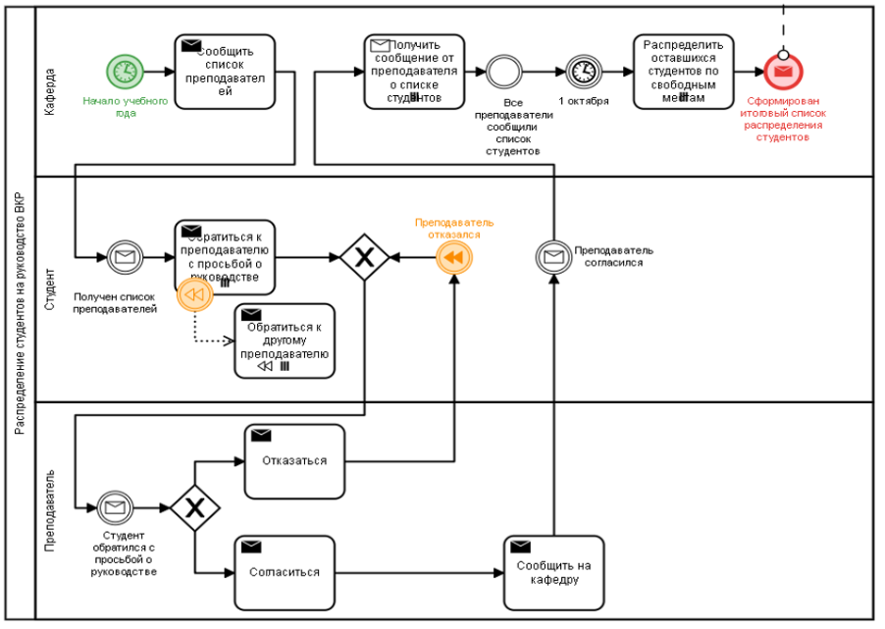
Фрагмент модели процесса «Распределение студентов»

Slide 25
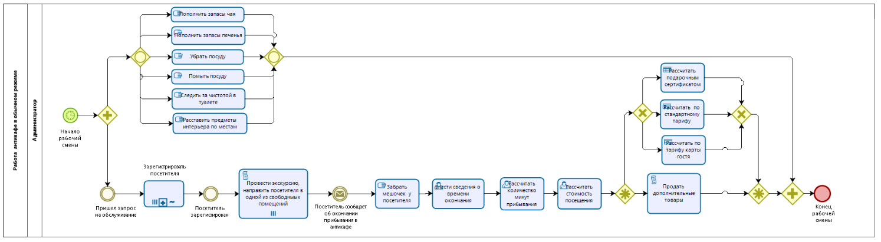
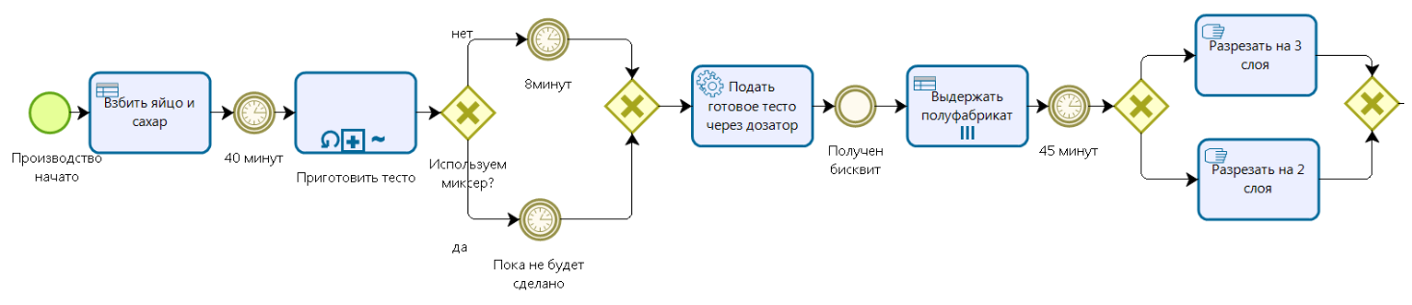
Модель процесса «Работа антикафе в обычном режиме»
(точка зрения — Администратор)
Фрагмент модели процесса «Производство тортов на фабрике» (действия пекаря)

Slide 26
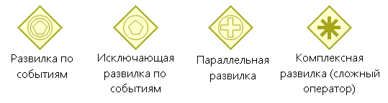
Графическое представление развилок (шлюзов)

Slide 27
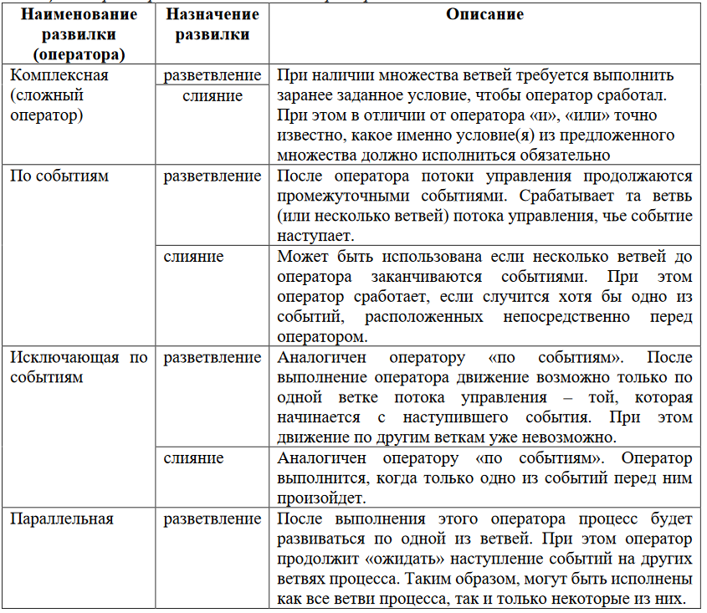
Характеристики логических операторов

Slide 28
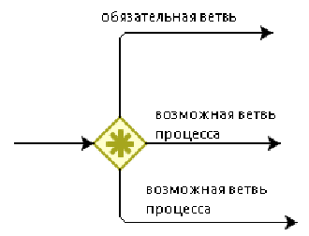
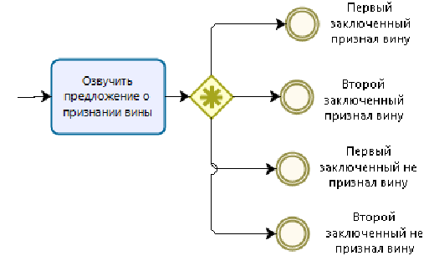
Особенности использования сложного оператора
(комплексная развилка)
Использование комплексной развилки при моделировании процесса для мысленного эксперимента
«Дилемма заключенного»

Slide 29
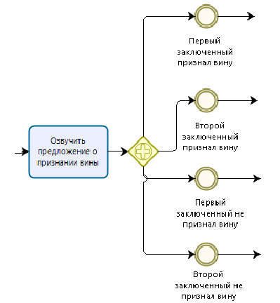
Использование параллельной развилки при моделировании
процесса для мысленного эксперимента «Дилемма заключенного»

Slide 30
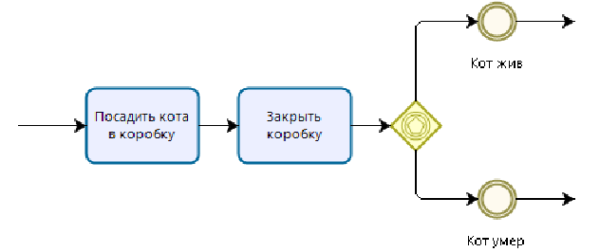
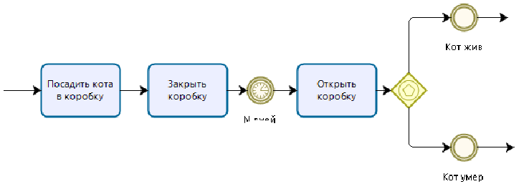
Использование оператора «или, управляемого событиями» при
моделировании процесса для мысленного эксперимента «Кот Шредингера»
Использование оператора «исключающего или, управляемого событиями»
при моделировании процесса для мысленного эксперимента «Кот Шредингера»

Slide 31
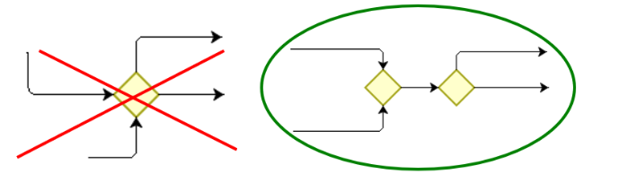
Правило использования шлюзов при одновременном слиянии и
разветвлении

Slide 32
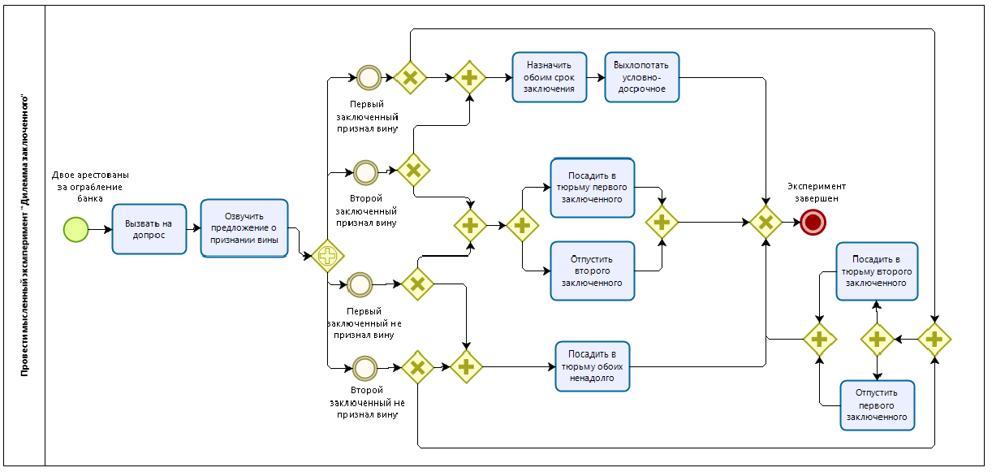
Модель процесса для мысленного эксперимента
«Дилемма заключенного»

Slide 33
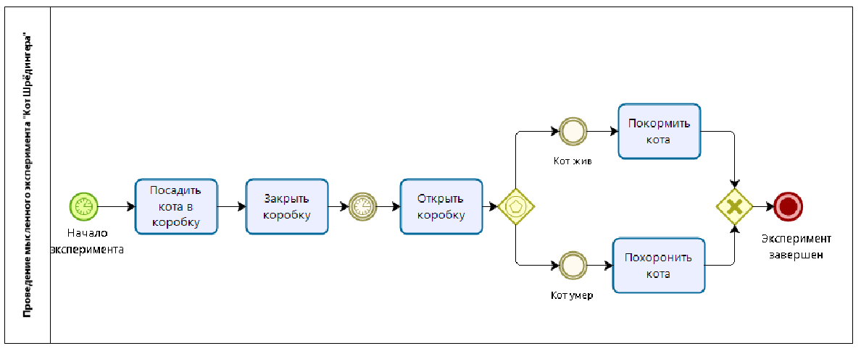
Модель процесса для мысленного эксперимента
«Кот Шредингера»

Slide 34
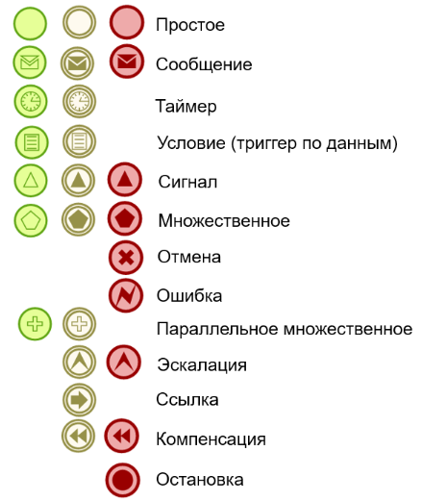
Типизация событий в нотации BPMN 2.0

Slide 35
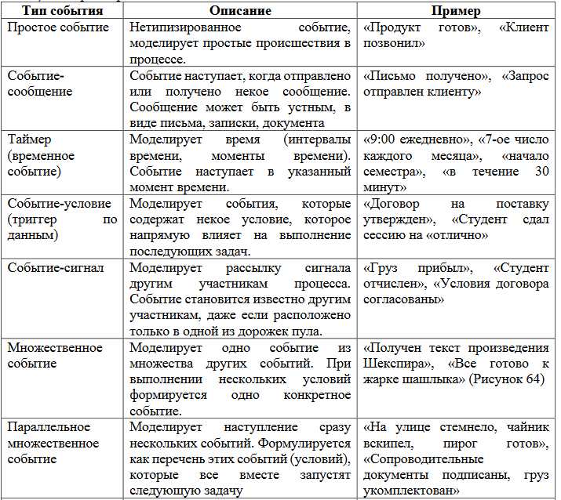
Характеристика типов событий

Slide 36
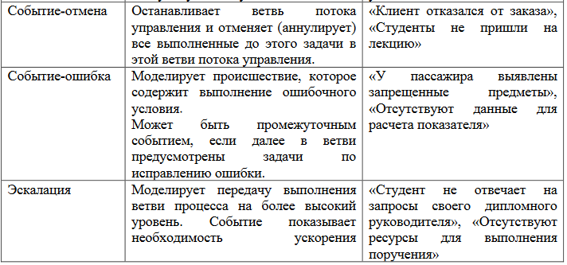
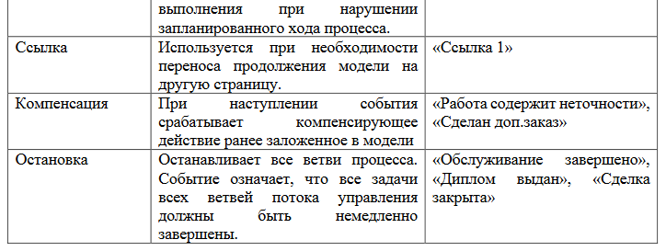
Характеристика типов событий (продолжение)

Slide 37
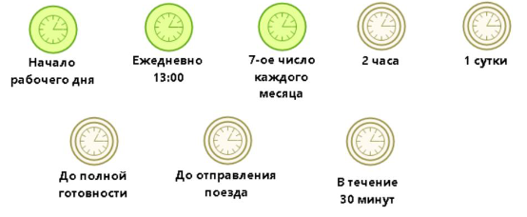
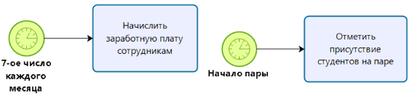
Примеры события типа «таймер»
Примеры применения события типа «таймер»

Slide 38
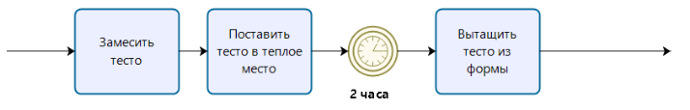
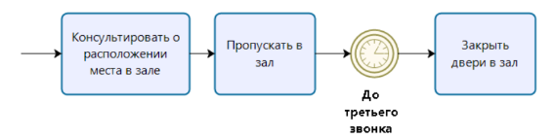
Примеры применения события типа «таймер»

Slide 39
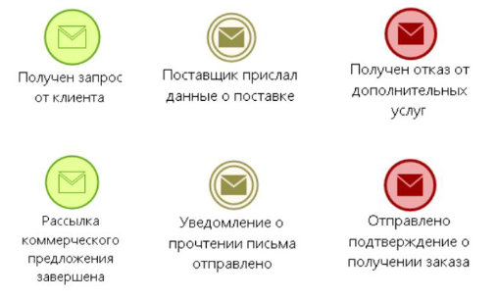
Примеры события типа «сообщение»

Slide 40
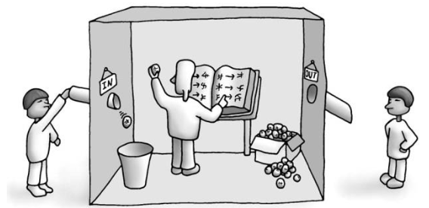
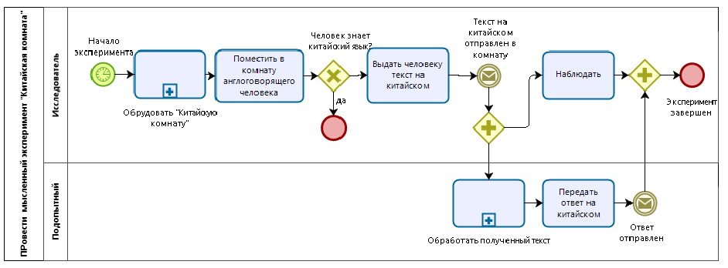
Иллюстрация к мысленному эксперименту «Китайская комната»
Модель процесса для эксперимента «Китайская комната»

Slide 41
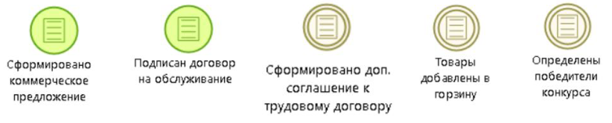
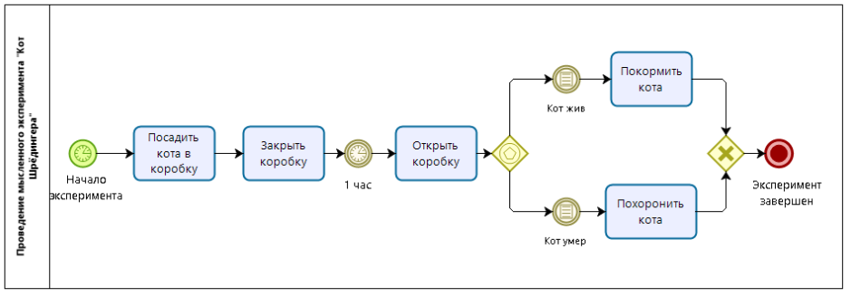
Примеры события типа «условие» («триггер по данным»)
Модель для эксперимента «Кот Шредингера» с применением событий-условий (триггер по данным)

Slide 42
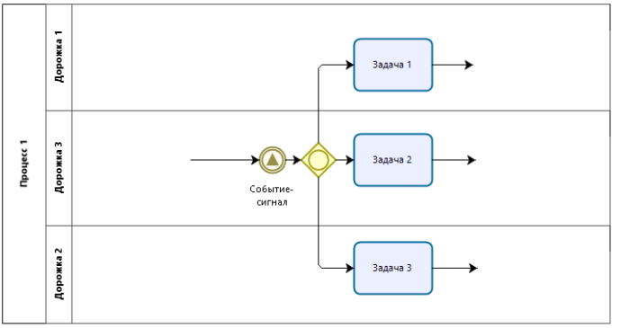
Особенности применения события типа «сигнал»

Slide 43
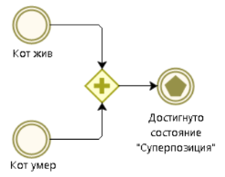

Пример события типа «множественное»
(эксперимент «Кот Шредингера»)
Пример события типа «множественное»
(эксперимент «Теорема о бесконечных обезьянах»)

Slide 44

Примеры события типа «параллельное множественное»

Slide 45

Примеры применения события типа «параллельное множественное»

Slide 46

Пример применения события типа «параллельное множественное»

Slide 47

Определение точек разрыва процесса для разделения на две страницы

Slide 48


Пример применения события типа «ссылка»
при межстраничном разделении

Slide 49


Пример применения события типа «ошибка»
Пример применения события типа «отмена»

Slide 50

Применение событий типа ошибка, остановка, отмена (модель процесса из мысленного эксперимента «Китайская комната»)

Slide 51


Графическое представление компенсирующего действия и его связи с задачей
Механизм работы события «компенсация»

Slide 52


Графическое представление задачи «эскалация»
Условный пример использования задачи «Эскалация» в развернутом подпроцессе

Slide 53


Графическое представление артефактов в нотации BPMN 2.0
Пример использования артефактов в модели BPMN 2.0
(фрагмент модели)

